Slide 1


Slide 2


Slide 3


Slide 4

Tecnológico Nacional de México Campus Perote

Slide 5


Slide 6

https://www.itsperote.edu.mx/index/bolsatrabajo.php

Slide 7


Slide 8
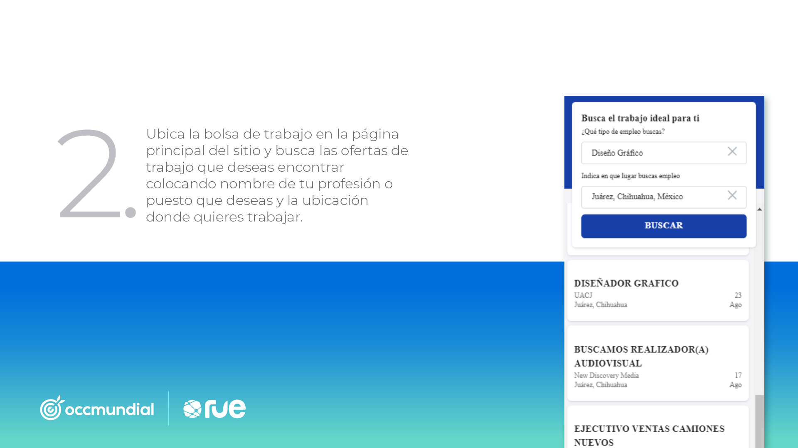

Slide 9
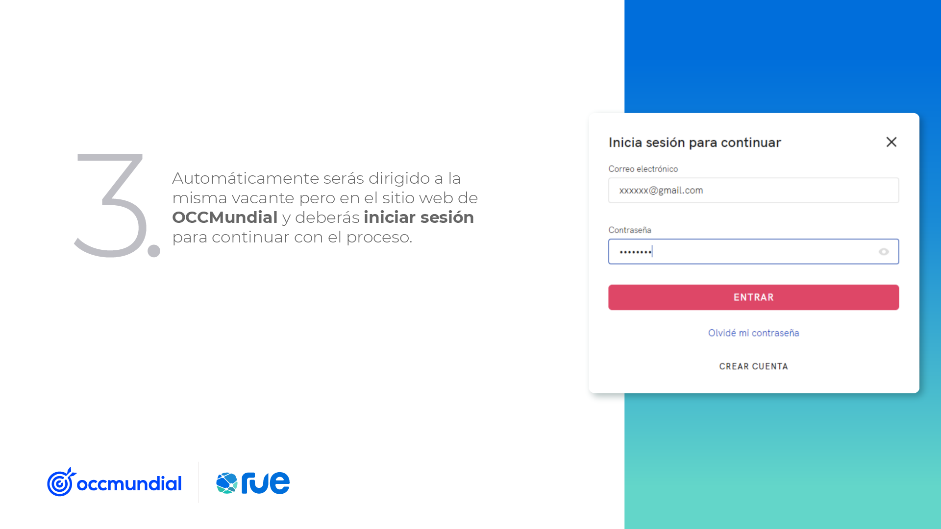

Slide 10


Slide 11


Slide 12


Slide 13
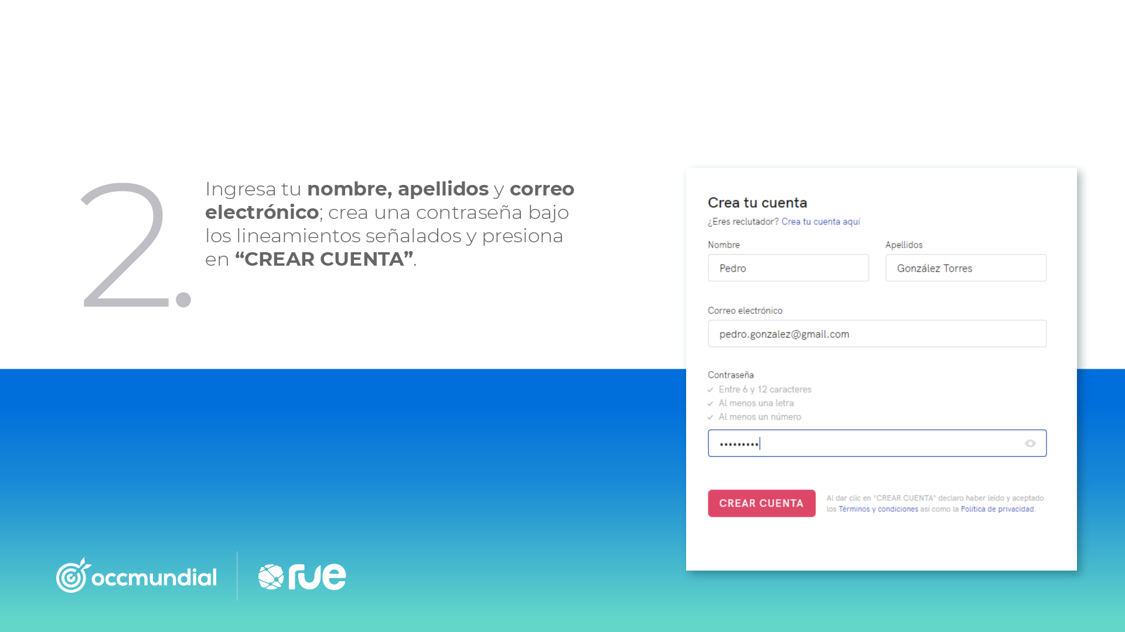

Slide 14
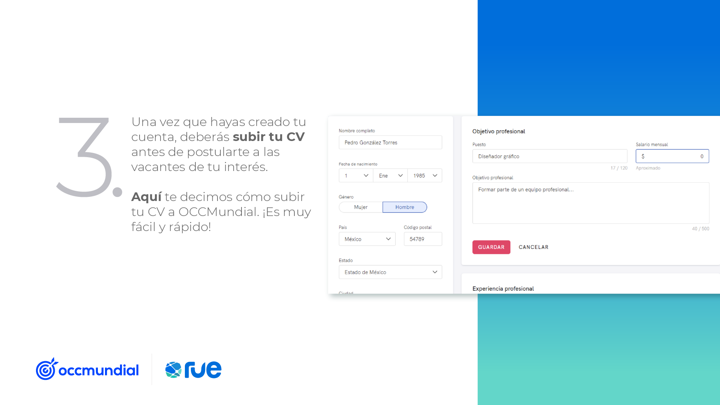

Slide 15


Slide 16


